Slide 1

Project YEOUL
Multi-Agent AI Platform for Branching Narrative Orchestration
팀명
Team GARAM
팀원
김세영(TL), 안재현, 정진웅
www.yeoul.me
Notes:
"안녕하십니까. 멀티 에이전트 AI를 통해 상상 속의 데이터를 현실의 서사로 엮어내는 플랫폼, '프로젝트 여울'의 발표를 맡은 ㅇㅇㅇ입니다. 저희 팀 가람이 준비한 새로운 형태의 인터랙티브 시나리오 엔진에 대해 지금부터 설명드리겠습니다."

Slide 2


기존 생성형 AI 서사의 치명적 한계
AI
Point 1
Turn 10
서사 붕괴
당신은 고블린 킹을
처치했습니다.
대화가 길어질수록 초반 설정을 망각함
# 맥락 상실 # 장기 기억력 부재 # 일관성 결여
AI
Turn 50
고블린 킹이 나타나
인사를 건넵니다.
Point 2
환각 현상
세계관 규칙을 무시하고 논리적 모순 발생
# 죽은 NPC의 부활 # 존재하지 않는 아이템 언급
→ 몰입도 파괴
PAGE 02

Slide 3




왜 ‘여울’인가? - 멀티 에이전트 조율 엔진
Narrator Agent
Validator Agent
전지적 상황 묘사 및 페르소나 유지
실시간 서사 정합성 및 오류 검수
World Manager
Orchestration
규칙 기반의 '절대적 진실' 수치 관리
상태(State) 기반의 유기적 협업 제어
PAGE 03
Notes:
"슬라이드 3에서는 저희 프로젝트 '여울'이 왜 특별한지, 그 핵심인 멀티 에이전트 조율 엔진에 대해 말씀드리겠습니다.
저희는 단순히 하나의 AI를 사용하는 것이 아니라, 서사를 묘사하는 Narrator, 오류를 잡아내는 Validator, 게임 수치를 통제하는 World Manager, 그리고 이들을 유기적으로 연결하는 LangGraph 기술을 하나로 묶었습니다. 이러한 체계적인 분업 구조를 통해 AI의 한계를 극복하고, 플레이어에게 마치 실제 게임 마스터와 함께하는 듯한 완벽한 몰입감을 제공합니다."

Slide 4

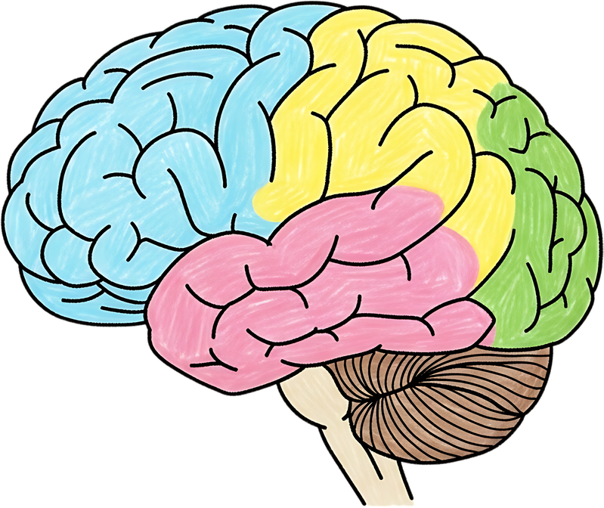
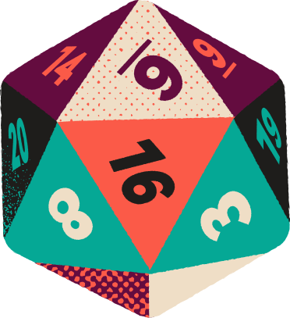
"상상을 서사로, 선택을 현실로"
완벽한 서사 생성 및 플레이를 위한
멀티 에이전트 프로젝트
PAGE 04
Notes:
"프로젝트 여울은 플레이어의 선택이 단순한 텍스트를 넘어, 실시간 데이터로 치환되어 흐르는 인터랙티브 플랫폼입니다.
저희의 슬로건인 '상상을 서사로, 선택을 현실로'는 사용자가 꿈꾸는 모든 세계관이 멀티 에이전트의 조율을 통해 정교한 이야기로 완성됨을 의미합니다. 단순히 AI와 대화하는 것을 넘어, 플레이어의 모든 행동이 세계관의 수치와 운명을 바꾸는 진정한 의미의 사용자 참여형 서사를 지향합니다."

Slide 5



타겟 유저
01
02
03
플레이어
(Player)
빌더
(Builder)
작가
(Story Writer)
"내 선택이 곧 서사가 되는
무한한 자유도의 모험"
"복잡한 세계관 설정도
클릭 몇 번으로 손쉽게 구축"
"AI와 협업하여 막힘없이
쏟아내는 인터랙티브 스토리"
PAGE 05
Notes:
"저희 플랫폼 '여울'은 두 핵심 유저층의 갈증을 해결합니다.
먼저 TRPG 매니아들에게는 단순한 챗봇이 아닌, WorldState 엔진이 보장하는 엄격한 규칙 속에서 자신의 선택이 서사가 되는 깊은 몰입감을 제공합니다.
반면 콘텐츠 창작자들에게는 방대한 세계관을 설정 오류 없이 구축할 수 있도록 AI 빌더와 데이터 구조화 도구를 지원하여 창작의 고통을 혁신적인 생산성으로 바꿔줍니다.
결과적으로 여울은 즐기는 자와 만드는 자 모두가 모순 없는 서사 속에서 공존할 수 있는 환경을 지향합니다."

Slide 6
프로젝트 목표
01
02
정성적 목표
정량적 목표
AI를 넘어선 몰입감: 단순히 기계와 대화하는 것이 아닌,
실제 던전 마스터(DM)와 함께 모험하는 듯한
깊은 서사적 몰입을 제공합니다.
무결한 세계관 유지: 멀티 에이전트의 상호 검증을 통해
설정 붕괴와 환각 현상이 없는 일관된 이야기를
보장합니다.
실시간 응답 속도: LLM의 스트리밍(SSE) 최적화를 통해
턴당 평균 응답 속도 3초 이내를 유지하여 쾌적한
플레이 환경을 구축합니다.
서사 오류 발생률 0% 지향: Validator 에이전트의
자동 검수 루프를 통해 시나리오 논리 모순 발생 건수를
제로화하는 것을 목표로 합니다.
데이터 정합성 100%: WorldState 엔진을 통해
캐릭터의 상태 및 아이템 수치가 서사와 100%
일치하도록 강제합니다.
PAGE 06
Notes:
슬라이드 6은 프로젝트가 지향하는 **정성적 가치(몰입감)**와 이를 뒷받침하는 **정량적 지표(성능)**를 보여주는 구간입니다. 슬라이드 5처럼 텅 빈 느낌이 나지 않도록, 도표와 아이콘을 활용하여 정보 밀도를 높인 구성안을 제안해 드립니다.
슬라이드 6: 프로젝트 목표 (Project Goals)
1. 디자인 컨셉: "신뢰와 지표 (Trust & Metrics)"
레이아웃: 좌측(정성적 목표)과 우측(정량적 목표)으로 화면을 2등분하거나, 4개의 사각형 영역으로 나누어 배치합니다.
비주얼: 목표 달성을 상징하는 과녁(Target) 아이콘이나 상승 그래프 아이콘을 배치하여 직관성을 높입니다.
2. 슬라이드 구성 내용
(1) 정성적 목표 (Qualitative Goals) - "완벽한 서사적 경험"
AI를 넘어선 몰입감: 단순히 기계와 대화하는 것이 아닌, 실제 던전 마스터(DM)와 함께 모험하는 듯한 깊은 서사적 몰입을 제공합니다.
무결한 세계관 유지: 멀티 에이전트의 상호 검증을 통해 설정 붕괴와 환각 현상이 없는 일관된 이야기를 보장합니다.
(2) 정량적 목표 (Quantitative Goals) - "수치로 증명하는 성능"
실시간 응답 속도: LLM의 스트리밍(SSE) 최적화를 통해 턴당 평균 응답 속도 3초 이내를 유지하여 쾌적한 플레이 환경을 구축합니다.
서사 오류 발생률 0% 지향: Validator 에이전트의 자동 검수 루프를 통해 시나리오 논리 모순 발생 건수를 제로화하는 것을 목표로 합니다.
데이터 정합성 100%: WorldState 엔진을 통해 캐릭터의 상태 및 아이템 수치가 서사와 100% 일치하도록 강제합니다.
3. 발표 대본 (정중한 말투)
"슬라이드 6에서는 저희 '여울'이 지향하는 프로젝트의 핵심 목표를 말씀드리겠습니다.
저희의 첫 번째 목표는 정성적인 측면에서의 **'완벽한 몰입감'**입니다. 단순히 기술을 나열하는 것에 그치지 않고, 플레이어가 AI임을 잊을 정도로 정교하고 일관된 서사를 제공하여 최고의 인터랙티브 경험을 선사하고자 합니다.
이를 위해 저희는 세 가지 정량적인 지표를 설정하였습니다. 먼저, 턴당 평균 응답 속도를 3초 이내로 최적화하여 게임 흐름이 끊기지 않도록 하였으며, Validator 에이전트를 통해 서사 오류 발생률을 0%에 수렴하게 함으로써 환각 문제를 해결하였습니다. 마지막으로 모든 게임 데이터는 WorldState 엔진에 의해 100% 정합성이 유지되도록 설계하였습니다. 수치로 증명되는 안정적인 기술력을 바탕으로, 상상이 현실이 되는 플랫폼을 완성해 나가겠습니다."

Slide 7
01
프로젝트 배경 및 팀 소개
01p
INDEX
02
개발 계획 및 기술 스택
09p
목차페이지
03
서사 데이터 및 상태 관리 설계
16p
04
멀티 에이전트 아키텍처
25p
05
시스템 로직 및 내러티브 엔진
34p
06
시스템 아키텍처
42p
07
서비스 구현 및 시연
49p
08
트러블슈팅 및 향후 계획
56p
PAGE 07
Notes:
"본격적인 설명에 앞서 오늘 발표의 순서를 말씀드리겠습니다.
오늘 발표는 프로젝트의 시작부터 기술적 설계, 그리고 실제 구현 결과까지 총 8개의 단계로 나누어 상세히 설명해 드릴 예정입니다. 먼저 파트 1과 2에서는 프로젝트의 배경과 팀원 소개, 그리고 저희가 왜 이러한 기술들을 선정했는지에 대한 개발 계획을 말씀드리겠습니다.
이어서 파트 3부터 6까지는 '여울'의 핵심인 데이터 설계와 멀티 에이전트 시스템, 그리고 이를 구동하는 내러티브 엔진과 시스템 아키텍처를 심도 있게 다룰 것입니다. 마지막으로 파트 7과 8에서는 실제 서비스가 작동하는 시연 영상과 함께, 개발 과정에서의 문제 해결 사례와 향후 고도화 계획을 말씀드리는 것으로 발표를 마무리하겠습니다."

Slide 8





김세영
안재현
정진웅
Architecture & Scenario Design
전체 아키텍처 구상 및
멀티 에이전트 시스템 기획
시나리오 빌드 에이전트 및
노드 GUI 기반 프론트엔드 개발
실시간 토큰 소모 계산 로직 개선 및
CBT 모집·관리 총괄
Engine & Infrastructure
LangGraph 워크플로우 및
계층형 Intent Parser 정합성 로직 구현
SSE 실시간 스트리밍 및 WorldState
수치 데이터 동기화 프로세스 구축
Railway 클라우드 배포 및 GitHub
Actions 기반 CI/CD 파이프라인 총괄
Auth & Service Optimization
OAuth 2.0 기반 인증 시스템 구축 및
소셜 로그인 세션 안정화
메인·마이페이지 반응형 UI/UX 및
인터랙티브 레이아웃 구현
시나리오 랭킹 알고리즘 설계 및 실시간 조회수 시스템 개발
PAGE 08
Notes:
"파트 1의 마지막으로, 프로젝트 여울을 함께 완성한 팀 가람의 팀원들을 소개하겠습니다.
먼저 김세영 팀장은 전체적인 시스템 아키텍처와 멀티 에이전트 기획을 주도하였으며, 노드 GUI 기반의 시나리오 빌더와 UI/UX 디자인 총괄을 맡았습니다. 특히 유저별 토큰 소모량을 실시간으로 계산하여 반영하는 로직을 구축하고 CBT 운영 전반을 책임졌습니다.
이어서 안재현 팀원은 시스템의 핵심인 LangGraph 엔진의 워크플로우를 설계하고, 의도 파악과 서사 정합성을 검증하는 고도화된 로직을 구현하였습니다. 또한 SSE 기술을 이용한 실시간 내러티브 스트리밍 환경을 조성하였으며, Railway와 GitHub Actions를 활용한 자동 배포 및 인프라 관리를 총괄하였습니다.
마지막으로 정진웅 팀원은 OAuth 2.0을 활용한 안정적인 인증 시스템과 소셜 로그인 세션을 구축하고, 메인 페이지의 반응형 레이아웃과 카드 최적화 등 전반적인 웹 프론트엔드 퍼포먼스를 향상시켰습니다. 더불어 시나리오 랭킹 알고리즘과 실시간 조회수 시스템을 개발하여 사용자 편의성을 극대화하였습니다.
이처럼 각자의 영역에서 최선의 기술력을 발휘한 결과, 지금의 '여울'이 탄생할 수 있었습니다."

Slide 9

02
개발 계획
기획부터 실서비스 배포까지,
'여울'이 탄생하기 위한
기술적 여정과 협업의 기록
Notes:
"지금까지 프로젝트 여울의 정의와 저희 팀 가람의 팀원들을 소개해 드렸습니다.
이제 두 번째 파트인 **'개발 계획'**으로 넘어가, 저희가 상상 속의 아이디어를 어떻게 실제 서비스로 구현해 냈는지 그 구체적인 과정을 말씀드리겠습니다. 전체적인 프로젝트 로드맵부터 시작하여, 저희 프로젝트의 핵심인 LangGraph와 FastAPI를 선택하게 된 기술적 배경, 그리고 팀원들 간의 유기적인 협업 프로세스에 대해 상세히 설명해 드리겠습니다. 여울이라는 물줄기가 어떻게 시작되어 하나의 완성된 흐름으로 이어졌는지 그 여정을 함께 지켜봐 주시기 바랍니다."

Slide 10


전체 프로젝트 로드맵
기획 및
아키텍처 설계
서비스 고도화 및
최적화
멀티 에이전트 아키텍처 구상
시나리오 데이터 규격 설계
SSE 실시간 스트리밍 구축
Mermaid.js 연동 서사 시각화 고도화
2025.12.20
현재
01
02
03
04
2025.12.16
핵심 엔진 및
빌더 개발
2026.01.20
배포 및
실서비스 운영
LangGraph 기반 워크플로우 설계
노드 GUI 시나리오 빌더 개발
Railway 클라우드 실서비스 배포
CI/CD 파이프라인 자동화 구축
PAGE 10
Notes:
"저희 프로젝트의 여정을 네 단계로 요약하여 말씀드리겠습니다.
먼저 파트 1에서는 멀티 에이전트 아키텍처와 데이터 규격을 설계하였고, 파트 2에서 LangGraph 엔진과 시나리오 빌더의 핵심 로직을 구현하였습니다. 이어진 파트 3에서는 실시간 스트리밍 환경과 서사 시각화 기능을 고도화하였으며, 현재 파트 4 단계로 Railway 클라우드 배포 및 자동화된 운영 체계 구축을 완료하여 안정적인 서비스를 제공하고 있습니다."

Slide 11
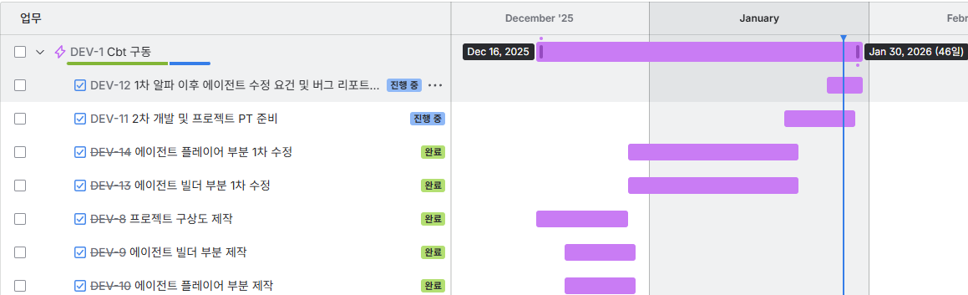
상세 일정 및 마일스톤
* Total Period: 2025.12.16 - 2026.01.30 (46 Days)
1. 기획/설계: 아키텍처 및 시나리오 규격 설계 완료
3. 엔진 고도화: LangGraph 워크플로우 및 시각화 고도화 완료
2. 에이전트 개발: 빌더/플레이어 핵심 모듈 1차 개발 완료
4. 운영/안정화: CBT 구동 및 버그 리포트 기반 최종 튜닝 (진행 중)
PAGE 11
Notes:
"슬라이드 11번에서는 프로젝트의 전체 일정과 마일스톤을 말씀드리겠습니다. 저희는 Jira의 간트차트를 활용하여 총 46일간의 개발 여정을 체계적으로 관리했습니다. 12월 기초 설계를 시작으로 현재는 CBT 구동을 통한 에이전트 수정과 최종 프로젝트 PT 준비 단계에 와 있으며, 모든 일정은 계획된 마일스톤에 맞춰 차질 없이 진행되고 있습니다."

Slide 12





















기술 스택
PAGE 12
Notes:
"슬라이드 12에서는 프로젝트 '여울'을 구축하는 데 사용된 전체 기술 스택을 상세히 말씀드리겠습니다.
저희는 기술적 타협 없이 각 영역에서 가장 효율적인 도구들을 선택했습니다. 엔진의 핵심인 LangGraph를 통해 순환형 멀티 에이전트 워크플로우를 구현했으며, GPT-4와 DeepSeek-r1 등 다양한 모델을 OpenRouter를 통해 유기적으로 운용합니다.
백엔드는 FastAPI와 sse-starlette를 결합해 고성능 비동기 스트리밍 환경을 구축했습니다. 특히 프론트엔드에서는 React 같은 무거운 프레임워크 대신 HTMX와 Jinja2를 채택하여, 서버 중심의 Hypermedia-Driven 아키텍처를 완성했습니다. 데이터 계층 역시 PostgreSQL과 Qdrant 벡터 DB, 그리고 MinIO 오브젝트 스토리지까지 하이브리드로 구성해 데이터 정합성과 검색 성능을 모두 잡았습니다. 마지막으로 Railway와 GitHub Actions 기반의 CI/CD를 통해 배포 자동화까지 완벽하게 구축된 상태입니다."

Slide 13
기술 선정 사유 1 (FastAPI)
Python Ecosystem:
LangChain, OpenAI 등 최신 AI 라이브러리와의 완벽한 연동
고성능 비동기와
실시간 스트리밍을
위한 최적의
AI 생태계 접점
Async Performance:
async 기반 비동기 처리로 LLM 생성 대기 시간 효율적 관리
Real-time Streaming:
SSE 지원을 통한 끊김 없는 텍스트 출력 구현
PAGE 13
Notes:
"슬라이드 13에서는 백엔드 프레임워크로 FastAPI를 선정한 명확한 이유를 말씀드리겠습니다.
첫째는 AI 생태계와의 완벽한 호환성입니다. 저희 프로젝트의 핵심인 LangChain이나 OpenAI SDK와의 연동이 가장 매끄러운 Python 환경이 필수적이었습니다. 둘째는 비동기(Async) 성능입니다. LLM 특성상 응답이 생성될 때까지 시간이 걸리는데, FastAPI의 비동기 구조는 이 대기 시간 동안 서버가 멈추지 않고 다른 작업을 처리하게 해줍니다. 마지막으로, 한 글자씩 출력되는 **실시간 스트리밍(SSE)**을 가장 가볍고 빠르게 구현할 수 있는 최적의 선택지였기 때문입니다."

Slide 14
기술 선정 사유 2 (LangGraph)
Beyond Linear:
단순 선형 구조를 넘어 복잡한 서사 분기와 순환 로직 구현
상태 기반의 순환과 분기 제어로 완성한 정교한 서사 조율
Async Performance:
전역 상태를 기반으로 턴제 TRPG의 정교한 규칙 관리 및 유지
Real-time Streaming:
플레이어 행동에 따른 서사 반복 및 특정 시점 회귀 완벽 제어
PAGE 14
Notes:
"슬라이드 14에서는 프로젝트의 심장부인 LangGraph를 선택한 필연적인 이유를 말씀드리겠습니다.
일반적인 LLM 애플리케이션에서 사용하는 단순한 체인 구조로는, 플레이어와 AI가 수십 번씩 턴을 주고받으며 상태를 갱신하는 TRPG의 복잡성을 담아낼 수 없습니다. 이야기는 일직선으로 흐르지 않고, 상황에 따라 이전 상태로 되돌아가거나 수많은 갈래로 분기해야 하기 때문입니다.
저희는 상태(State)를 기반으로 루프와 조건부 분기를 정교하게 제어할 수 있는 LangGraph를 도입함으로써, 턴제 게임의 논리적 흐름을 완벽하게 오케스트레이션할 수 있었습니다. '여울'의 끊김 없는 서사 흐름은 바로 이 LangGraph의 순환 구조 위에서 완성되었습니다."

Slide 15



협업 프로세스
01
02
03
Jira
(Agile Workflow)
Git
(Code Integrity)
Notion
(Knowledge Sync)
마일스톤 중심의 티켓 시스템으로
전체 공정률 실시간 추적
기능별 독립 브랜치 전략과 리뷰로
시스템 전반의 코드 정합성 유지
개발 로그 및 API 명세를 공유하여
팀원 간 기술적 간극을 근본적으로 제거
PAGE 15
Notes:
"저희 플랫폼 '여울'은 두 핵심 유저층의 갈증을 해결합니다.
먼저 TRPG 매니아들에게는 단순한 챗봇이 아닌, WorldState 엔진이 보장하는 엄격한 규칙 속에서 자신의 선택이 서사가 되는 깊은 몰입감을 제공합니다.
반면 콘텐츠 창작자들에게는 방대한 세계관을 설정 오류 없이 구축할 수 있도록 AI 빌더와 데이터 구조화 도구를 지원하여 창작의 고통을 혁신적인 생산성으로 바꿔줍니다.
결과적으로 여울은 즐기는 자와 만드는 자 모두가 모순 없는 서사 속에서 공존할 수 있는 환경을 지향합니다."

Slide 16

03
데이터 및 상태 설계
비정형 서사를 완벽하게 제어하는
정형 데이터 관리 전략

Slide 17

데이터 설계 개요
{
"scenario": {
"title": "데이터 말소 작전: 랩 03",
"npcs": [{ "name": "G-72", "isEnemy": false, "..." : "..." }],
// AI가 아닌 '시스템'이 적대 여부 결정
"scenes": [{ "scene_id": "Scene-1",
"trigger": "[관리자 키카드] 소지 시에만 이동 가능",
// 서사 분기를 결정하는 핵심 데이터
...
"플레이어는 버려진 기업의 비밀 실험실 '랩 03'에
침투하여 메인 서버의 실험 기록을 삭제해야 합니다. 낡은 안드로이드 G-72와 육중한 보안 로봇 스크랩
스매셔의 위협을 헤쳐나가며 임무를 완수해야 합니다. 공기는 차갑고, 정체불명의 기계 소음이 신경을 긁는
가운데 입구에서 G-72가 당신을 기다립니다."
Strict Schema Strategy: 비정형 서사를 정형 데이터로 제어
PAGE 17
Notes:
"슬라이드 17에서는 프로젝트 '여울'의 근간이 되는 데이터 설계 개요에 대해 말씀드리겠습니다. 발표 대본 (통합본)]
저희 플랫폼의 핵심은 예측 불가능한 비정형 텍스트인 소설 서사를 시스템이 명확히 제어할 수 있는 정형 데이터인 JSON으로 관리하는 것입니다. 발표 대본 (통합본)] 이를 위해 저희는 모든 서사적 요소를 규격화하여 AI가 정확하게 이해하고 처리할 수 있도록 만드는 **'Strict Schema Strategy'**를 도입하였습니다. 발표 대본 (통합본)] 이러한 데이터 중심의 설계는 AI가 생성하는 창의적인 서사가 시스템의 논리적 굴레를 벗어나지 않게 잡아주는 결정적인 역할을 수행합니다."

Slide 18
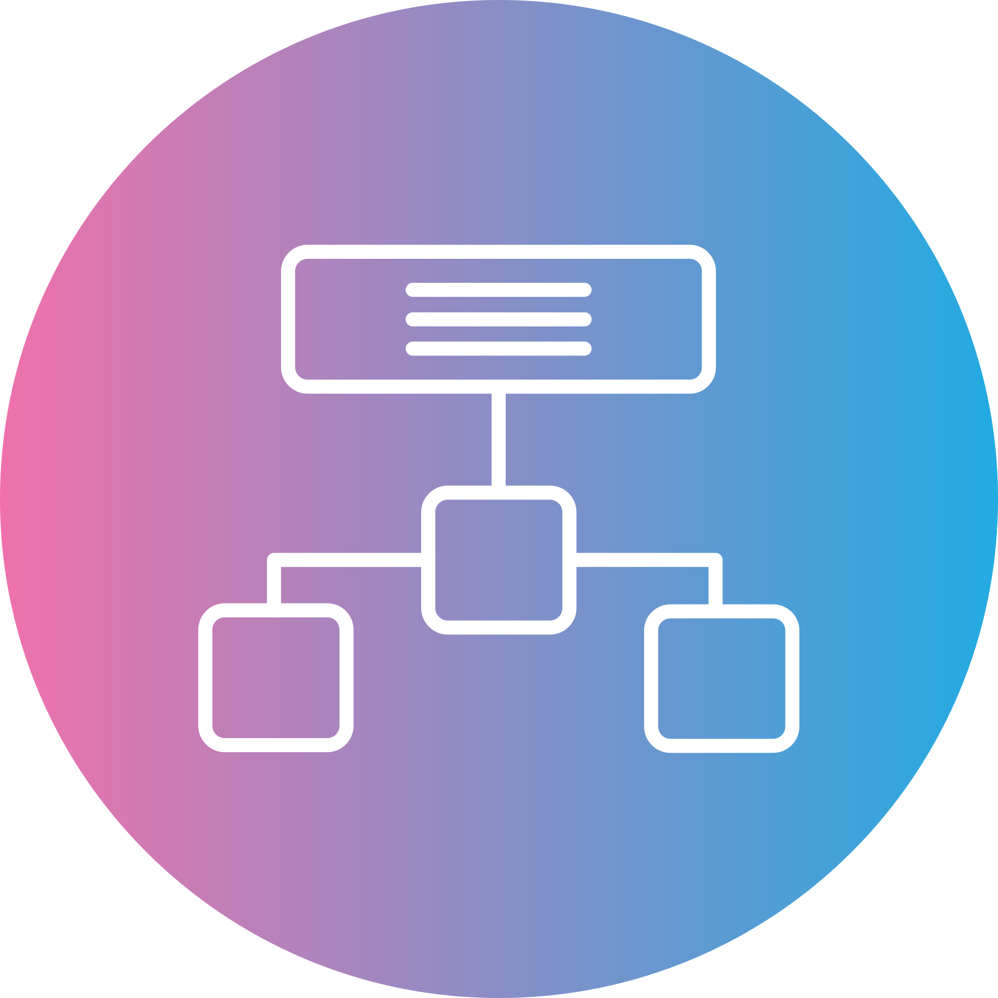


Scenario Schema 설계
01
02
03
Data Hierarchy
World State
Logic Chain
Root 모델 중심의
계층적 시나리오 구조화
HP, 골드 등 실시간 변동 수치
데이터 관리
Condition -> Action -> Effect
인과관계 규격화
Pydantic 기반 객체 모델링으로 구현한 타입 안정적 서사 규격
PAGE 18
Notes:
"슬라이드 18번은 서사의 뼈대인 시나리오 스키마 설계 내용이야. 우린 Pydantic을 써서 단순 텍스트가 아닌 엄격한 객체 단위로 데이터를 관리해. 전체 시나리오 계층부터 실시간 수치 데이터, 그리고 행동과 결과의 인과관계까지 전부 규격화했어. 덕분에 데이터가 꼬일 일이 없는 타입 안정성을 확보했지."

Slide 19

WorldState 엔진 설계
[Data Update Logic]
Action: "플레이어가 치명상을 입음"
Logic: HP: 0 -> Status: DEAD (강제 반영)
AI의 자유 서사
WorldState 엔진
시스템의 정형 상태
사용자 입력에 대응하는 창의적인
상황 묘사와 NPC 대사 생성
서사와 규칙의 인과관계 검증 및
AI의 서사적 환각 제어
HP, 골드, 인벤토리 등 실제 게임
로직에 반영되는 절대적 수치 데이터
Intent Parsing
Strict Schema Enforcement
서사는 AI가 묘사하지만, 규칙과 수치는 코드가 지배한다
PAGE 19
Notes:
"슬라이드 19에서는 저희 프로젝트의 핵심 기술인 WorldState 엔진 설계를 시각화했습니다. 발표 대본 (통합본)]
보시는 것처럼 이야기는 AI가 자유롭게 묘사하지만, 그 결과로 발생하는 모든 수치적 변화는 중앙의 WorldState 엔진이 엄격히 검증합니다. 발표 대본 (통합본)] 예를 들어 AI가 서사적으로 치명상을 묘사하더라도, 실제 캐릭터의 생사 여부는 엔진이 HP 데이터를 계산하여 'DEAD' 상태로 확정할 때만 시스템에 반영됩니다. 발표 대본 (통합본)] 이러한 서사와 규칙의 분리를 통해 AI의 환각을 완벽히 차단하고 일관된 게임 플레이를 보장할 수 있게 되었습니다." 발표 대본 (통합본)]

Slide 20


데이터 영속화 전략
01
02
03
Hybrid Storage
State Snapshot
Integrity Check
PostgreSQL JSONB를 활용한
정형/비정형 데이터 통합 관리
모든 행동 직후 실시간 스냅샷 기록으로
0% 데이터 유실 실현
DB-객체 간 1:1 매칭 및 로드 시
실시간 스키마 검증 수행
실시간 스냅샷과 엄격한 스키마 검증으로 구축한 끊김 없는 게임 환경
PAGE 20
Notes:
"슬라이드 20번은 예기치 못한 종료에도 플레이 데이터를 지키는 영속화 전략이야. 우린 PostgreSQL JSONB를 써서 복잡한 게임 상태를 유연하고 빠르게 저장해. 특히 매 행동마다 실시간 스냅샷을 찍고, 세션 기반 복원 파이프라인을 구축해서 어떤 상황에서도 100% 끊김 없는 플레이를 보장하지. 불러올 때마다 스키마를 다시 검증하니까 데이터가 조작될 틈도 없어."

Slide 21




RAG 지식베이스 구축
유사도 검색
방대한 세계관 데이터
Qdrant (Vector DB)
최적화된 컨텍스트
불필요한 노이즈는 제거하고, LLM에는 오직 핵심 지식만을 전달
PAGE 21
Notes:
"슬라이드 21에서는 AI가 방대한 세계관 설정을 망각하지 않도록 돕는 RAG 지식베이스 구축에 대해 설명드리겠습니다. 발표 대본 (통합본)]
저희는 방대한 세계관 데이터를 효과적으로 관리하기 위해 벡터 DB를 도입하였습니다. 발표 대본 (통합본)] 이를 통해 수만 줄의 텍스트 중 현재 상황에 꼭 필요한 지식만을 실시간으로 추출하여 LLM에 주입하는 RAG 파이프라인을 구축했으며, 결과적으로 컨텍스트 윈도우의 효율을 극대화하고 AI의 정확도를 비약적으로 높일 수 있었습니다." 발표 대본 (통합본)]

Slide 22



데이터 변환 로직
builder_agent.py
Input: Idea
Process: Engine
Output: Graph
비정형 아이디어를 정교한 서사 그래프로 치환하는 지능형 데이터 빌더
PAGE 22
Notes:
"슬라이드 22에서는 사용자의 상상을 실제 게임 데이터로 변환하는 데이터 변환 로직에 대해 말씀드리겠습니다. 발표 대본 (통합본)]
저희 플랫폼은 builder_agent.py를 통해 사용자가 입력한 자연어 설정을 구조화된 Scenario Graph로 변환합니다. 발표 대본 (통합본)] 이 과정은 단순한 번역이 아닙니다. AI가 데이터를 단계별로 정제하고 논리적인 구조를 세밀하게 조정함으로써, 창작자가 의도한 서사적 맥락을 시스템에 정밀하게 반영하는 핵심적인 가교 역할을 수행합니다." 발표 대본 (통합본)]

Slide 23


데이터 동기화 프로세스
Frontend
사용자의 입력 수렴 및
실시간 상태(HP, 로그) 시각화
비즈니스 로직 수행 및
DB 정합성 관리
WorldState 기반의 서사 생성 및
논리적 결과 도출
enrich_world_state
Backend
AI Engine
PAGE 23
Notes:
"슬라이드 23에서는 프론트엔드와 백엔드, 그리고 AI 엔진 간의 유기적인 결합을 담당하는 데이터 동기화 프로세스에 대해 설명드리겠습니다. 발표 대본 (통합본)]
저희 플랫폼은 사용자의 입력이 발생할 때마다 $enrich\_world\_state$ 함수를 호출하여, 데이터베이스의 영구 데이터와 실제 연산이 일어나는 메모리 상의 런타임 상태를 실시간으로 동기화합니다. 발표 대본 (통합본)] 이를 통해 플레이어는 자신의 선택이 시스템에 즉각 반영되는 것을 확인하며, 데이터와 서사가 완벽하게 일치하는 고도로 정교한 게임 환경을 경험하게 됩니다." 발표 대본 (통합본)]

Slide 24

서사 컨텍스트 주입
01
02
시스템 데이터 (JSON)
AI 마스터의 서사
{
"world_state": {
"hp": 10,
"max_hp": 100,
"location": "불타는 성곽",
"status": ["중독됨"]}
}
"매캐한 연기가 자욱한 불타는 성곽의 중심에서
당신은 무거운 몸을 이끌고 비틀거립니다.
전체 100의 생명력 중 단 10만이 남은 절체절명의
위기, 설상가상으로 온몸에 퍼진 중독의 고통이
당신의 감각을 마비시키기 시작합니다."
Context Injection
데이터를 '절대적 진실'로 규정하여 AI의 환각(Hallucination)을 원천 차단
PAGE 24
Notes:
"슬라이드 24에서는 정제된 데이터가 어떻게 실제 서사로 이어지는지 설명드리겠습니다. 발표 대본 (통합본)] 앞서 보신 JSON 데이터들은 시스템 프롬프트의 맥락으로 변환되어 AI에게 주입됩니다. 발표 대본 (통합본)] 이때 AI는 이 데이터를 단순한 참고 자료가 아닌, 시나리오 내에서 결코 변하지 않는 **'절대적 진실'**로 인식하게 됩니다. 발표 대본 (통합본)] 이를 통해 AI는 어떤 상황에서도 설정 오류 없이 일관된 서사를 전개하며, 플레이어에게 완벽한 몰입감을 제공하게 됩니다." 발표 대본 (통합본)]

Slide 25

04
핵심 에이전트
시나리오 설계, 서사 전개, 정합성 검증을
자율적으로 수행하는 세 가지 핵심 AI 에이전트의
협업 체계

Slide 26

에이전트 아키텍처 개요
전체 시스템 흐름 조율 및
에이전트 간 협업 관리
Design Principle
: SoC
Orchestrator
Builder
NPC
Validator
초기 세계관 및
시나리오 그래프 구축
캐릭터별 성격에 맞는 대사 및
행동 생성
서사 정합성 검토 및
규칙 위반 감시
PAGE 26
Notes:
"슬라이드 27에서는 저희 시스템의 컨트롤 타워인 Orchestrator 에이전트에 대해 상세히 설명드리겠습니다. 발표 대본 (통합본)] 저희 프로젝트의 game_engine.py 메인 그래프가 바로 이 역할을 수행합니다. 오케스트레이터는 단순히 명령을 전달하는 것을 넘어, 사용자의 입력을 실시간으로 분석하고 현재 게임 상태에 가장 적합한 전문가 에이전트에게 업무를 할당하는 판단을 내립니다. 발표 대본 (통합본)] 이후 각 에이전트가 생산한 서사, 대사, 검증 결과들을 하나로 정교하게 취합하여 최종적으로 플레이어에게 전달하는 핵심적인 가교 역할을 수행합니다." 발표 대본 (통합본)]

Slide 27
Orchestrator 에이전트
1
메인 그래프 운영
2
지능형 업무 할당
game_engine.py에 구현된 메인 그래프 로직이 시스템의
전체 워크플로우를 실시간으로 제어합니다.
사용자의 입력과 현재 게임의 WorldState를 분석하여,
서사·NPC·검증 등 최적의 에이전트에게 업무를 배분합니다.
3
결과 취합 및 전달
4
컨트롤 타워
각 에이전트로부터 전달받은 파편화된 데이터를 하나의 완성된
시나리오 패키지로 취합하여 클라이언트에 최종 전달합니다.
시스템 전반의 상태를 유지하며, 에이전트 간의 통신이 끊김 없이 유기적으로 흐르도록 조율하는 가교 역할을 수행합니다.
PAGE 27
Notes:
"슬라이드 27에서는 저희 시스템의 컨트롤 타워인 Orchestrator 에이전트에 대해 상세히 설명드리겠습니다.
저희 프로젝트의 game_engine.py 메인 그래프가 바로 이 역할을 수행합니다. Orchestrator는 단순히 명령을 전달하는 것을 넘어, 사용자의 입력을 실시간으로 분석하고 현재 게임 상태에 가장 적합한 전문가 에이전트에게 업무를 할당하는 판단을 내립니다.
이후 각 에이전트가 생산한 서사, 대사, 검증 결과들을 하나로 정교하게 취합하여 최종적으로 플레이어에게 전달하는 핵심적인 가교 역할을 수행합니다. 이러한 체계적인 지휘 체계 덕분에 '여울'은 수많은 데이터 속에서도 길을 잃지 않고 사용자에게 일관된 서사 경험을 제공할 수 있습니다."

Slide 28



NPC & Narrator 에이전트
Narrator
(전지적 서사 가이드)
일관성 유지
NPC 에이전트
(페르소나 구현)
전지적 묘사와 개성 있는 대사의 완벽한 분리, 체계적인 내러티브 전달
PAGE 28
Notes:
"슬라이드 28에서는 플레이어와 직접 소통하며 이야기를 이끌어가는 NPC 및 Narrator 에이전트에 대해 설명드리겠습니다.
저희 시스템에서 Narrator는 전지적 시점에서 상황을 정교하게 묘사하고, NPC 에이전트는 각자 부여받은 페르소나에 맞춰 생동감 있는 대사를 생성합니다. 특히 중요한 점은 LLM의 출력이 JSON 포맷으로 엄격하게 분리되어 있다는 것입니다. 이를 통해 화면상에서 서사와 대사를 명확하게 구분하여 노출함으로써, 플레이어가 마치 실제 TRPG 현장에 있는 듯한 깊은 몰입감을 느낄 수 있도록 설계했습니다."

Slide 29

Validator 에이전트
설정 오류 및
서사 붕괴
원천 차단 엔진
PASS
오류 발견
RETRY
생성된 서사
Validator
PAGE 29
Notes:
"슬라이드 29에서는 서사의 무결성을 수호하는 최종 단계인 Validator 에이전트에 대해 설명하겠습니다. 이 단계는 시스템의 '파수꾼' 역할을 수행하며, 생성된 서사가 기존 세계관이나 캐릭터의 상태값과 충돌하지 않는지 실시간으로 판별합니다. 만약 논리적 모순이 발견될 경우 즉각적으로 재생성 루프를 가동하여 오류를 차단합니다. 이러한 엄격한 검증을 통해 플레이어는 설정 붕괴 없는 정교한 내러티브를 경험하게 됩니다."

Slide 30


프롬프트 엔지니어링
입력 분석
논리 추론
예시 데이터 A
예시 데이터 B
최종 생성
예시 데이터 C
예시 데이터 D
논리적 비약 방지
Chain of Thought - 사고의 연쇄
Few-shot Learning - 예시 기반 학습
PAGE 30
Notes:
"슬라이드 30에서는 AI가 단순히 문장을 나열하는 것이 아니라, 어떻게 논리적으로 생각하고 고품질의 텍스트를 생산하는지 프롬프트 최적화 기법에 대해 설명드리겠습니다.
저희는 AI가 단계별로 사고하게 하는 **'Chain of Thought'**와 구체적인 예시를 제공하는 'Few-shot' 기법을 적용했습니다. 이를 통해 AI는 단순한 문장 생성을 넘어 서사의 논리적인 맥락을 정확히 파악하게 됩니다. 결과적으로 플레이어는 AI와 대화하고 있다는 이질감 없이, 정교하게 짜인 시나리오 속에서 깊은 몰입감을 경험하게 됩니다."

Slide 31
에이전트 간 협업 프로세스
rule_engine
intent_parser
Conditional Edge
narrator
npc_actor
코드 기반의 엄격한 라우팅으로 구현한 에이전트 간 유기적 협업 파이프라인
PAGE 31
Notes:
"슬라이드 31에서는 저희 시스템의 실질적인 구동 로직인 LangGraph 기반 협업 프로세스에 대해 설명드리겠습니다.
저희는 create_game_graph 함수를 통해 각 에이전트가 독자적인 노드로 작동하는 구조를 완성했습니다. 시작점인 intent_parser가 유저의 입력을 분석하면, 시스템은 조건부 엣지를 통해 상황에 맞는 최적의 경로를 결정합니다. 장면 전환이나 엔딩 판정은 rule_engine이 처리하고, 일반적인 상호작용은 npc_actor가 담당합니다. 이렇게 개별 처리된 데이터는 최종적으로 narrator 노드에서 하나로 통합되어 사용자에게 일관된 서사 경험을 제공하게 됩니다."

Slide 32



환각 억제 전략
01
02
03
Schema Validation
WorldState Grounding
Loop Verification
AI 출력을 규격화된 객체로 강제 변환하여
비정형 데이터 오류 원천 차단
엔진에 정의된 절대적 수치 데이터를
기반으로 AI의 서사적 모순 실시간 검증
LangGraph의 순환 구조를 활용해
오류 발견 시 즉시 재수행 및 보정 로직 가동
PAGE 32
Notes:
"이게 우리 시스템의 전체 아키텍처야. 사용자가 Next.js에서 액션을 입력하면 FastAPI가 이를 받아서 LangGraph로 넘겨. 그럼 우리 엔진이 WorldState와 대조해서 환각을 억제하고, 최적의 서사를 다시 SSE 스트리밍으로 쏴주는 구조지. 모든 데이터는 PostgreSQL에 실시간으로 스냅샷이 찍혀서 언제든 무결하게 복구 가능해. 튼튼하지?"

Slide 33
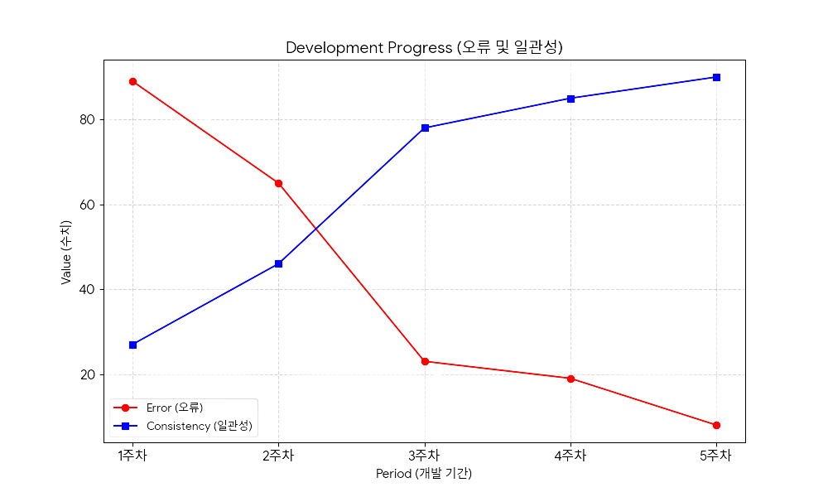
품질 평가 지표
실서비스 수준의 정합성 확보
90%
78%
Validator 에이전트
도입 후 급격한 안정화
23건
8건
PAGE 33

Slide 34
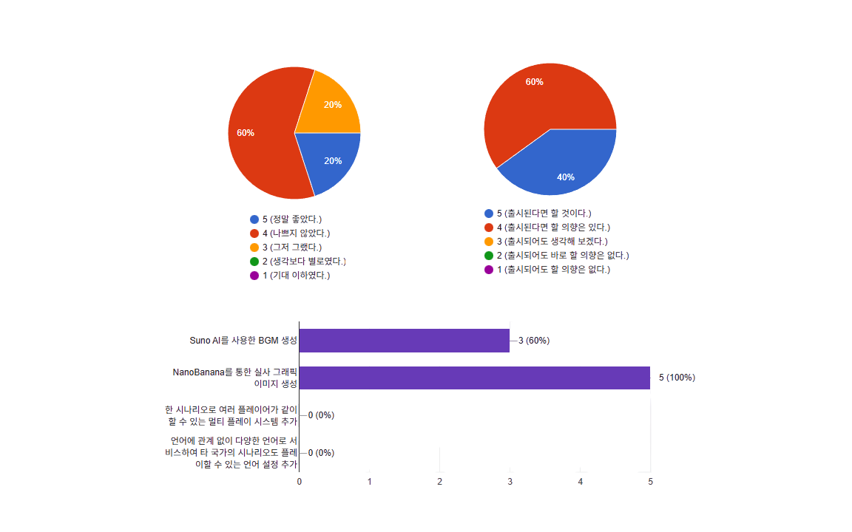
유저 평가
전반적인 평가
출시 후 이용할 의향
유저 개선 요청 사항
게임 플레이 도중 플레이어 행동으로
시나리오가 초반으로 이어져
다시 처음부터 하는 경우가 있었습니다.
선택지가 있었으면 좋을 것 같습니다.
다양한 컨텐츠가 나오면 더 좋겠습니다.
플레이 및 빌드 과정이 어렵습니다.
개선사항
PAGE 33
PAGE 34

Slide 35

05
시스템 로직 및
내러티브 엔진
설계를 넘어 실시간으로 작동하는
서사 알고리즘과 판정 시스템
Notes:
"이제 이러한 설계가 실제로 어떻게 작동하는지 시스템 로직을 통해 확인해보겠습니다."
or
"앞서 설명드린 데이터 구조와 에이전트들이 실제 환경에서 어떻게 사용자의 의도를 파악하고, 규칙에 따라 실시간으로 서사를 분기시키는지 그 구체적인 메커니즘을 짚어드리겠습니다."

Slide 36
LangGraph 기반 워크플로우
Start
intent_parser (사용자 입력 분석)
intent_parser
[‘transition’, ‘battle’]
rule_engine (수치 연산 및 씬 전환)
intent_parser
[‘chat’, ‘action’]
npc_actor (페르소나 기반 대사 생성)
rule_engine / npc_actor
# 전체 에이전트가 공유하는 전역 상태 객체
class PlayerState(TypedDict):
current_scene_id: str # 현재 위치한 씬 ID
player_vars: dict # HP, 인벤토리 등 수치 데이터
parsed_intent: str # Intent Parser가 분류한 사용자 의도
npc_output: str # NPC Actor가 생성한 대화 내용
narrator
PAGE 36
Notes:
"31번에서 에이전트 간의 역할 분담을 보셨다면, 35번에서는 실제 데이터가 노드별로 어떻게 처리되는지를 보여드리겠습니다. 저희 엔진은 LangGraph의 Conditional Edge를 활용해 사용자 의도를 분석하고, 그 결과에 따라 규칙 엔진 혹은 NPC 에이전트로 정교하게 라우팅합니다. 이 모든 과정에서 PlayerState 객체가 데이터의 무결성을 유지하며 시스템 전체를 관통합니다."

Slide 37


Intent Parser
칼을 휘두른다.
모호한 자연어를 정교한 시스템 액션으로
치환하는 지능형 의도 분석 파이프라인
"action":"Attack"
PAGE 37

Slide 38





게임 규칙 엔진
AI의 상상이 아닌 코드의 논리로 결정되는, 환각 없는 공정한 게임 마스터링
PAGE 38

Slide 39




World State Manager
텍스트는 AI가 묘사하지만,
생사와 규칙은 코드가 지배하는 철저한 상태 관리
PAGE 39

Slide 40
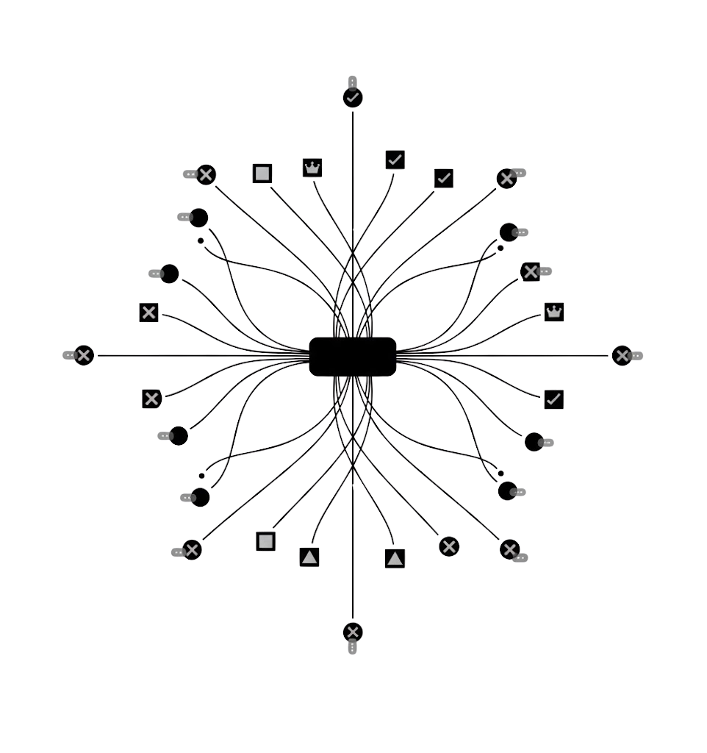
시나리오 브랜칭
고정된 결말을 거부하고
플레이어의 선택으로 완성되는
실시간 동적 분기 엔진
실시간 분기 생성
동적 씬 매핑 (Dynamic Mapping)
무한한 서사 확장성
조건부 엣지(Conditional Edge) 활용
PAGE 40

Slide 41



실시간 스트리밍
routes/game.py
기다림 없는 몰입: 실시간 SSE 스트리밍으로 구현하는 생동감 넘치는 서사 전개
PAGE 41

Slide 42





엔진 최적화
AI 호출
캐시 데이터
플레이어
비용은 낮추고 속도는 높이는, 캐싱 기반의 고성능 엔진 최적화 아키텍처
PAGE 42

Slide 43

06
시스템 아키텍처
안정적인 서비스 제공을 위한
Docker 기반의 클라우드 인프라 구축
Notes:
"다음으로는 저희 프로젝트가 안정적으로 구동될 수 있도록 지탱하는 전체적인 시스템 아키텍처와 인프라에 대해 말씀드리겠습니다."
or
"단순한 코드 구현을 넘어, 실제 서비스로서 지속 가능하게 만드는 기반 기술들을 살펴보겠습니다."

Slide 44
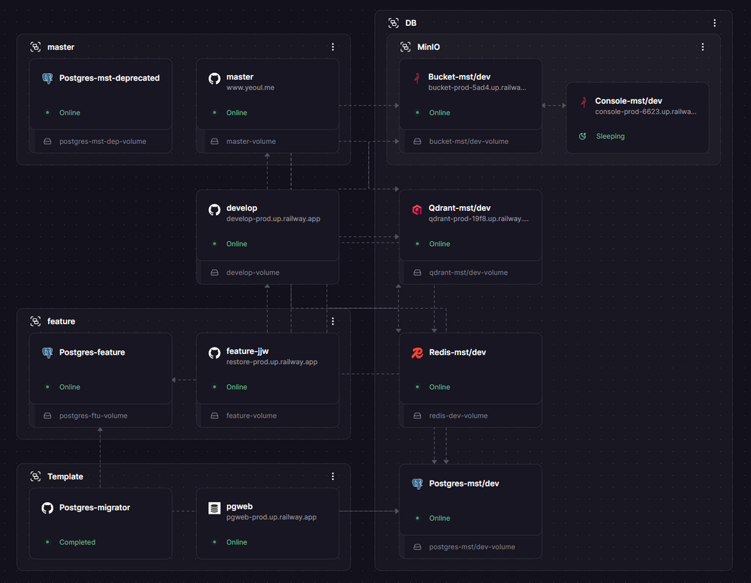
전체 서비스 인프라 구성도
Docker와 Railway로 구현한
안정적이고 효율적인
클라우드 네이티브 인프라
PAGE 44

Slide 45





백엔드 아키텍처
FastAPI와 레이어드 아키텍처로 완성한
고성능·확장형 백엔드 시스템
Game Engine
DataBase
PAGE 45

Slide 46
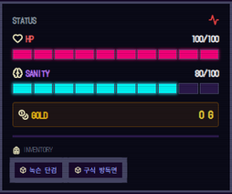



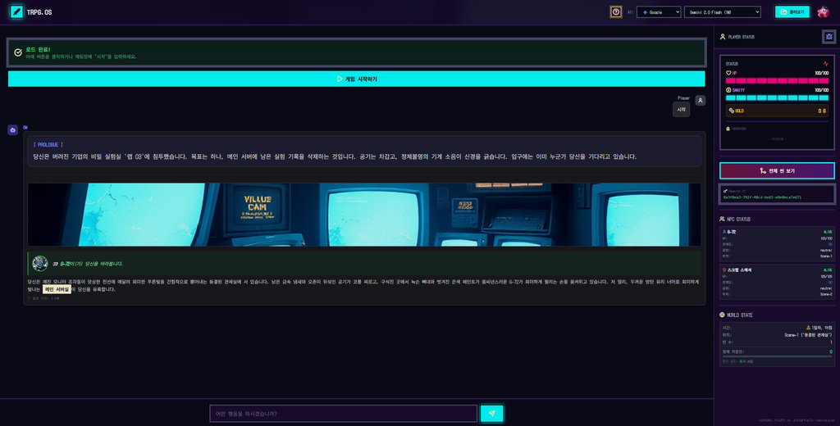

프론트엔드 아키텍처
기술 스택 & 성능
디자인 & 분위기
픽셀 아트 스타일 & 다크 모드 적용
Jinja2 템플릿 + React활용
동기/비동기 인터페이스 구축
TRPG 특유의
몰입감 있는 분위기 구현
PAGE 46

Slide 47




인프라 배포
자동 CI/CD 파이프 라인
Railway Paas 플랫폼
CI/CD 및 자동화
GitHub 코드 푸시 시
자동 빌드 및 배포
서버관리 없는 완전 관리형
서비스 및 안정적 운영
PAGE 47

Slide 48




데이터베이스 구성
메타 데이터와 벡터지식의 하이브리드 구조 및 스키마 자동관리
하이브리드 저장소 전략
저장소 | 데이터 유형 | 주요 데이터 예시
 | 정형 메타 데이터 | 유저/캐릭터 정보, 게임진행 상태, 배경설정
 | 비정형/벡터 지식 | 룰북 임베딩, NPC 대화 기록, 배경정보 청크
데이터 특성에 따른 최적화된 분산 저장
Postgre SQL
(관계형 DB)
스키마 자동 관리 (init_db.py)
Qdrant
(벡터 DB)
빌드시 스키마 자동 생성 및 갱신
PAGE 48

Slide 49


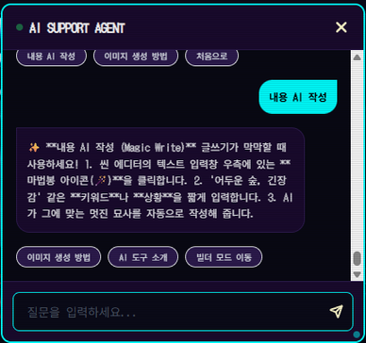






지능형 가이드 챗봇
RAG 파이프라인
키워드 매칭
(Rule-based)
복잡한질문
Qdrant
DB
검색
Gemini
AI
AI 답변 실패시
(Fallback)
AI 오류X
사전 정의된 응답
및 FAQ 안내
PAGE 49

Slide 50











보안 및 인증
DDoS 방어 및 DNS 보호(네트워크)
민감 정보 환경 변수 격리 (서버)
안전한 인증 및 세션 관리(애플리케이션)
railway.json
Procfile
Cloudflare
Cloudflare 네임서버 이전으로
악성 트래픽 필터링 및
WAF 적용
API 키(Gemini,DB등)를
소스 코드에서 완전 분리하여
실서비스 보안 강화
구글/카카오 소셜 로그인 및
토큰 기반 세션으로
비밀번호 유출 원천 차단
Cloudflare WAF
railway 내 variables
OAuth2.0 / 토큰
PAGE 50

Slide 51
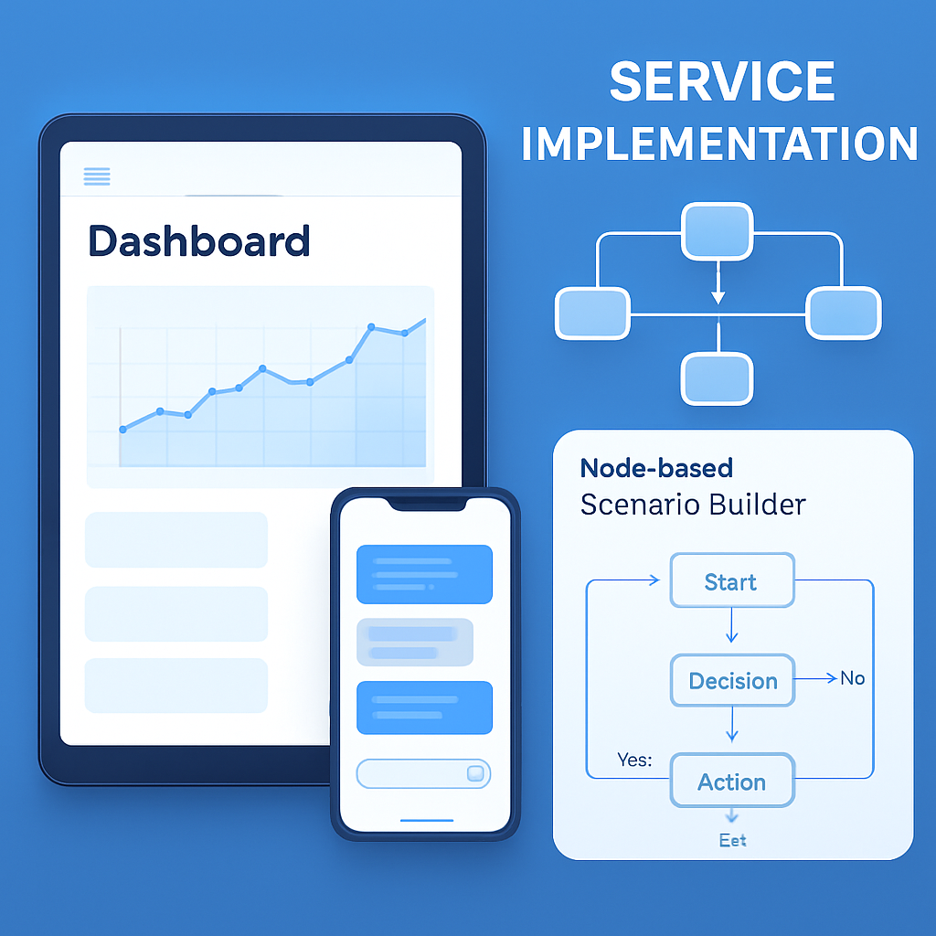
07
서비스 구현
설계를 넘어 현실로:
사용자 경험을 완성하는 여울의 인터페이스
Notes:
"지금까지 저희가 설계한 시스템의 논리와 인프라를 살펴보셨습니다. 이제 이러한 기술적 기반 위에서 실제로 서비스가 어떻게 구현되었는지 확인해보겠습니다."
or
"플레이어가 마주하게 될 인터페이스부터 실시간으로 전개되는 서사의 흐름까지, '여울'이 제공하는 실제 사용자 경험의 정수를 하나씩 보여드리겠습니다."

Slide 52
실시간 서비스 시연
LIVE DEMO
[프로젝트 여울: 실시간 서비스 시연]
Ready for Demonstration
PAGE 52
Notes:
"지금까지 저희 프로젝트 '여울'의 설계와 인프라 구조를 살펴보셨습니다."
"하지만 백문이 불여일견입니다. 저희가 구축한 에이전트들과 엔진이 실제 환경에서 어떻게 유기적으로 작동하는지, 지금부터 라이브 시연을 통해 직접 보여드리겠습니다."
"사용자의 한 줄 아이디어가 어떻게 풍성한 세계관으로 변하는지, 그리고 AI 마스터가 어떻게 실시간으로 서사를 지휘하는지 확인해 보시기 바랍니다. 시연 시작하겠습니다."

Slide 53

08
회고 및 향후 계획
시련을 통해 완성된 '여울',
그리고 우리가 그려갈 내러티브의 미래
Notes:
"지금까지 프로젝트 '여울'의 설계부터 실제 구현 모습까지 모두 살펴보셨습니다."
"마지막 파트에서는 프로젝트를 진행하며 마주했던 기술적 난제들을 어떻게 극복했는지, 그리고 '여울'을 앞으로 어떤 방향으로 고도화해 나갈 것인지에 대한 회고와 계획을 말씀드리며 발표를 마치겠습니다."

Slide 54
트러블슈팅 1
Trouble 1
Trouble 2
Trouble 3
서버 타임아웃
AI 환각 억제
웹 연동 보안
LLM 호출에만 의존하면
호출 시간이 길어지거나
서버가 닫히는 문제 발생
LLM이 모든 요소를 조정하면
환각이 발생하거나
수치가 조정되지 않는 현상 발생
도메인을 구매하여
Railway 환경에서 구성하니
실제 봇을 통한 탈취 로그가 발견
비동기 및 스트리밍으로
응답 신뢰성을 높여
타임아웃을 원천 봉쇄
WorldState로 요소를 관리하여
논리적 일관성을 통일
서사보다 데이터가 상위 개념
CloudFlare 및 환경 변수
개별 저장, OAuth 2.0 도입으로
최소한의 보안성을 유지
PAGE 54

Slide 55
트러블슈팅 2
Trouble 4
Trouble 5
Trouble 6
미숙한 협업체계
부족한 상상력
디버깅 로그 강화
깃 허브 CI/CD로 버전을 관리
그러나 실제 협업 시
충돌 및 코드 삭제 등이 발생
프로젝트 진행 중 새로운 기능이나 실제 필요한 기능을 추가할 때
신선한 시각이 부족
Railway의 기본 로그만으로는
비동기 AI 로직의 에러 추적이 어려워
전역 커스텀 로거를 도입
커밋 문구에 수정한 파일 및
수정 방향성 등을 작성하도록 지시
Closed Beta Test를 자체적으로 진행하여 구글 폼으로 실제 플레이 경험을 토대로 개선 방향 수집
상세 디버깅 체계를 구축하여
배포 환경에서도 실시간으로 에러를
파악하고 대응 시간을 획기적으로 단축
PAGE 55

Slide 56




프로젝트 성과 요약
서사 유지력 및
기술적 무결성 확보
창작 문턱의 파괴
플랫폼 확장성 확인
RAG, WorldState, SSE 스트리밍,
비동기 등으로 서사 유지력과 기술적 무결성을 확보해 실제 서비스가 가능할 정도의 인프라 안정성 확보
복잡한 코딩이나 룰북 숙지 없이, 오직 텍스트 입력만으로 고품질 TRPG 시나리오를 자동 생성하는 환경을 구축
단순 게임을 넘어 누구나 자신만의 세계관을 공유하고 플레이할 수 있는
콘텐츠 플랫폼으로서의 가능성을 확인
PAGE 56

Slide 57


한계점 분석
01
02
03
운영/비용적 한계
기술적 구현의 한계
데이터 의존성
고성능 LLM 호출에 따른 API 비용 부담 및
서비스 스케일업 시 운영 효율성 확보 필요
현재 전투 로직이 기초적인 수준이며,
복잡한 TRPG 룰북의
물리 법칙을 100% 반영하기엔 미흡함
RAG가 참조하는 세계관 데이터의
양과 질에 따라 AI 답변의 퀄리티 편차가
발생하는 문제 존재
PAGE 57
Notes:
"슬라이드 60에서는 프로젝트를 진행하며 확인한 현실적인 한계점들에 대해 말씀드리겠습니다. 가장 큰 과제는 고성능 LLM 사용에 따른 API 비용 문제와 서비스 지속 가능성을 위한 비용 최적화입니다. 또한, 현재의 물리 엔진 로직은 서사를 지원하는 기초적인 수준에 머물러 있어, 보다 정교한 시스템 구현을 위한 로직 고도화가 과제로 남아있습니다. 저희는 이러한 한계를 성장을 위한 이정표로 삼아 개선해 나갈 것입니다."

Slide 58



서비스 고도화 1 - 멀티플레이 확장
01
02
03
멀티 유저 세션
실시간 턴 제어
협동 서사 상호작용
싱글 플레이를 넘어 다수의 사용자가
하나의 시나리오에 동시 접속하는 환경 구축
여러 명의 행동이 충돌하지 않도록
AI 마스터가 주도하는 정교한 턴 관리 로직 도입
한 명의 선택이 파티 전체의 운명을
결정하는 다대일 서사 구조 구현
혼자 하는 모험에서 우리를 위한 서사로: 실시간 멀티플레이 파티 시스템 구축
PAGE 58
Notes:
"슬라이드 57에서는 '여울'의 첫 번째 고도화 계획인 멀티플레이 확장에 대해 말씀드리겠습니다. 현재의 1인 플레이 중심 구조를 넘어, 향후에는 여러 사용자가 한 세션에 참여하여 파티 플레이를 즐길 수 있도록 기능을 확장할 예정입니다. 특히 다수의 행동을 조율하는 실시간 턴 관리 시스템과 파티 협동 로직을 통해, 더 풍성하고 역동적인 서사 경험을 제공할 것입니다."

Slide 59



서비스 고도화 2 - 멀티미디어 확장
01
02
03
상황 맞춤형 BGM
음성 합성(TTS)
입체적 서사 경험
서사의 분위기(긴박, 평화 등)를 AI가 분석하여
배경음악 실시간 생성 및 재생
NPC와 내레이터의 페르소나를 살린
고품질 음성을 입혀 청각적 몰입감 제공
시각(텍스트/이미지)과 청각(BGM/TTS)이
결합된 멀티미디어 환경 구축
텍스트를 넘어 전율로: AI 기반 BGM과 TTS가 완성하는 궁극의 몰입형 서사
PAGE 59
Notes:
"슬라이드 62에서는 '여울'의 두 번째 고도화 방향인 멀티미디어 확장에 대해 말씀드리겠습니다. 저희는 현재의 텍스트 중심 서비스를 넘어, 상황에 어울리는 BGM 자동 생성과 캐릭터별 음성 합성 기능을 도입할 예정입니다. 이를 통해 플레이어는 시각과 청각을 아우르는 압도적인 몰입감을 경험하게 될 것이며, 이는 '여울'이 지향하는 오감 만족 서사 플랫폼의 완성점이 될 것입니다."

Slide 60
Project YEOUL
「 AI - Story - Human 」
“Thank You & Q&A”
www.yeoul.me
Notes:
"마지막으로 결론을 말씀드리며 발표를 마무리하겠습니다.
저희 프로젝트 '여울'은 AI와 인간이 상호작용하며 새로운 가치를 만들어가는 차세대 콘텐츠 플랫폼으로 성장해 나갈 것입니다. 단순한 기술의 조합을 넘어, 누구나 창작의 즐거움을 누리고 고유한 서사를 향유할 수 있는 세상을 꿈꿉니다.
지금까지 저희의 여정을 함께 지켜봐 주셔서 진심으로 감사합니다. 이제 궁금하신 점에 대해 답변드리는 시간을 갖도록 하겠습니다. 감사합니다".

